Slide 1

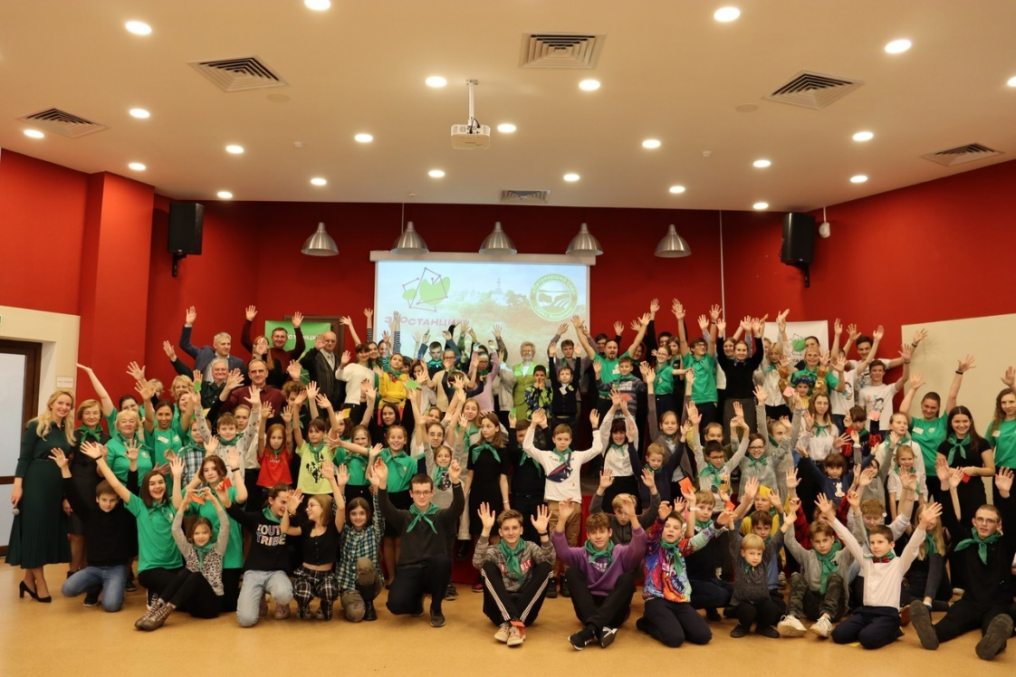
Муниципальное автономное учреждение дополнительного образования г. Владимира
«Станция юных натуралистов» Патриарший сад»
Пространство социального взаимодействия – возможности и перспективы дополнительного образования
Рычкова Инна Борисовна, директор МАУ ДО «СЮН «Патриарший сад»

Slide 2

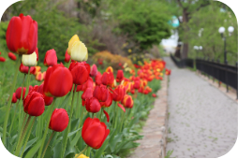
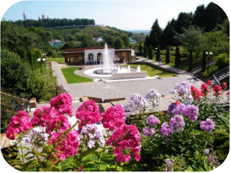

Станция юннатов
«Патриарший сад» сегодня
Федеральная инновационная площадка Российской академии образования (научный руководитель: Орешкина Анна Константиновна – д.п.н., заведующий лабораторией современных форм и методов профессионального самоопределения и профориентации Центра воспитания и развития личности Российской академии образования, эксперт РАО)
Региональная инновационная площадка ВИРО (научный руководитель: Соколова Ольга Александровна –заведующий кафедрой теории и методики воспитания)
Является членом Ассоциации детских ботанических садов. Реестр участников сети детских ботанических садов РФ утверждён приказом ФГБОУ ДО ФЦДО № 65-03-ОД от 06.04.2022г.
В 2022 году МАУДО «СЮН «Патриарший сад» присвоен статус муниципальной «Экостанции» города Владимира (часть сети Экостанций России ФГБОУ ДО ФЦДО)

Slide 3
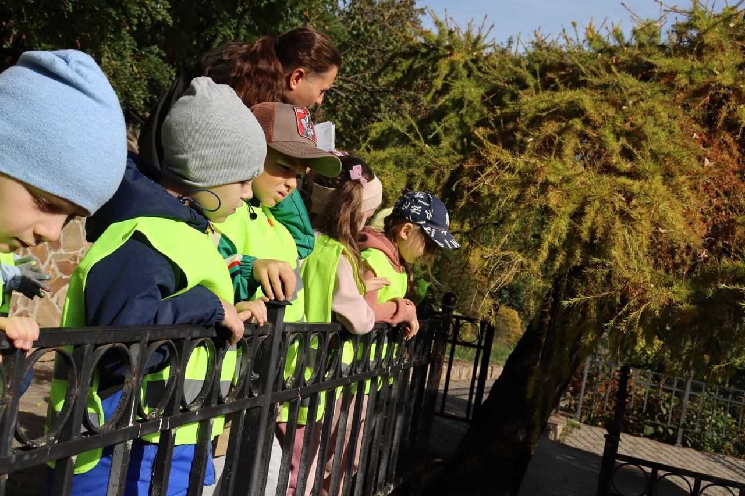






ДОПОЛНИТЕЛЬНОЕ ОБРАЗОВАНИЕ В ФОРМИРОВАНИИ ОСНОВ
ЕСТЕСТВЕННО-НАУЧНЫХ ПРЕДСТАВЛЕНИЙ, РАЗВИТИЯ ЧУВСТВА СОЦИАЛЬНОЙ ОТВЕТСТВЕННОСТИ ДОШКОЛЬНИКОВ И ШКОЛЬНИКОВ
Просветительские образовательные программы
Тематическая экскурсии, квест-программы, научные мастер-классы
Акции, праздники, фестивали
Волонтёрская деятельность
Тел. 8(4922) 778401 patsad@vladedu.ru https://vk.com/patsad

Slide 4
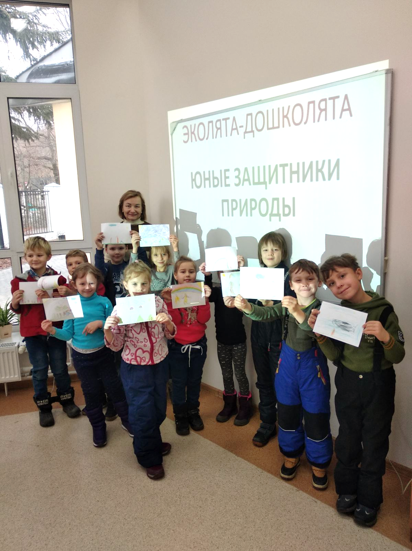
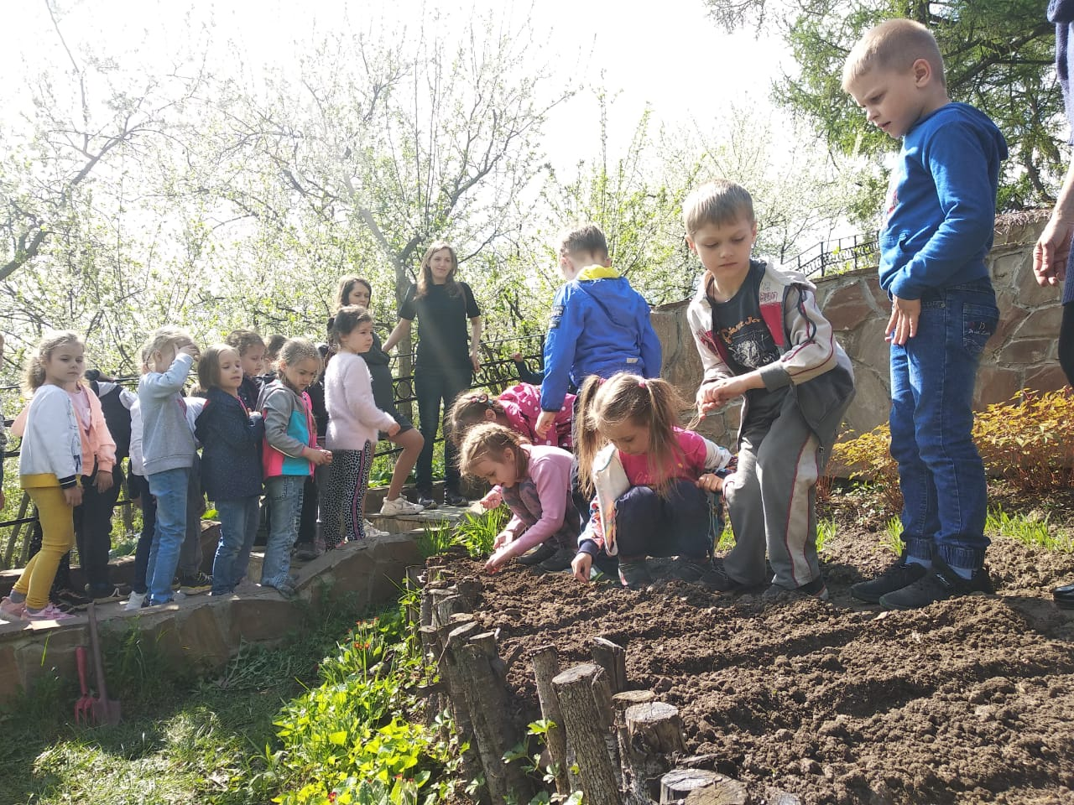
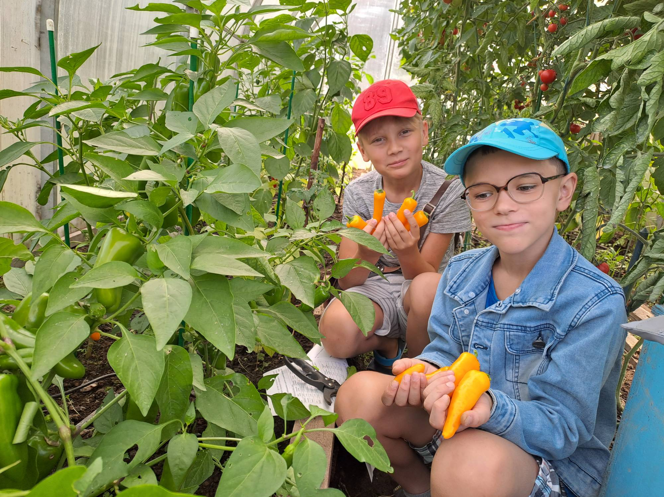
ПРОСВЕТИТЕЛЬСКИЕ ОБРАЗОВАТЕЛЬНЫЕ ПРОГРАММЫ
«Загадки природы» 5-7 лет/очно/1 раз в месяц
«Удивительный мир природы» 5-7 лет/очно/1 раз в месяц
«Агрошкола» 5-7 лет/очно/1 раз в неделю
Комплексная программа «Зеленая тропинка» -
«Веселая палитра» 5-7 лет/очно/1 раз в неделю
«Страна Легумия» 6-7 лет/очно/1 раз в месяц
«Мир вокруг нас» 1-4 класс/очно/1 раз в месяц
Тел. 8(4922) 778401 patsad@vladedu.ru https://vk.com/patsad

Slide 5
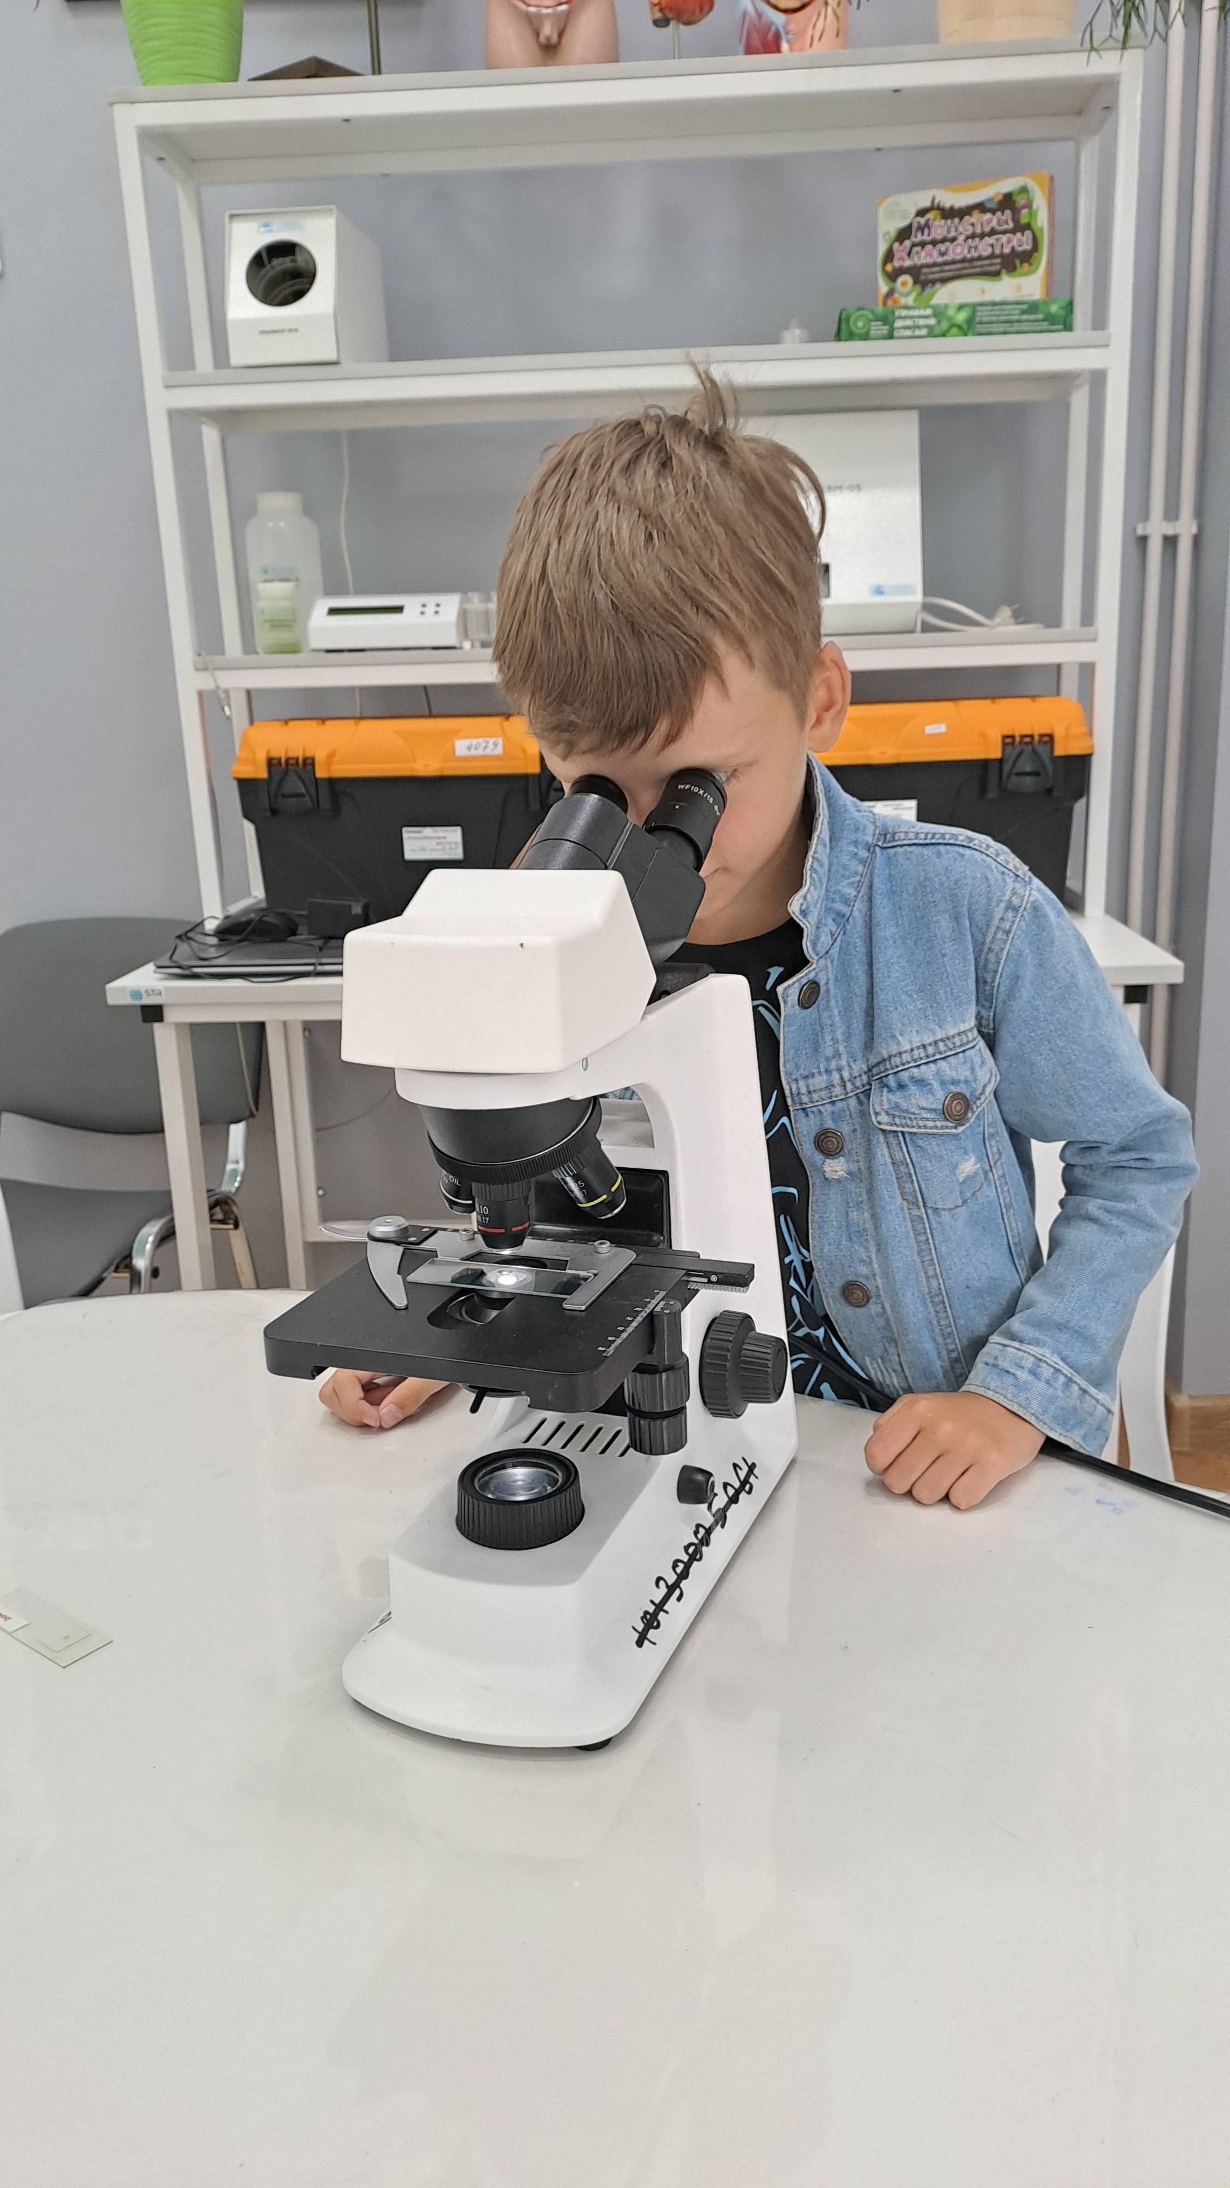
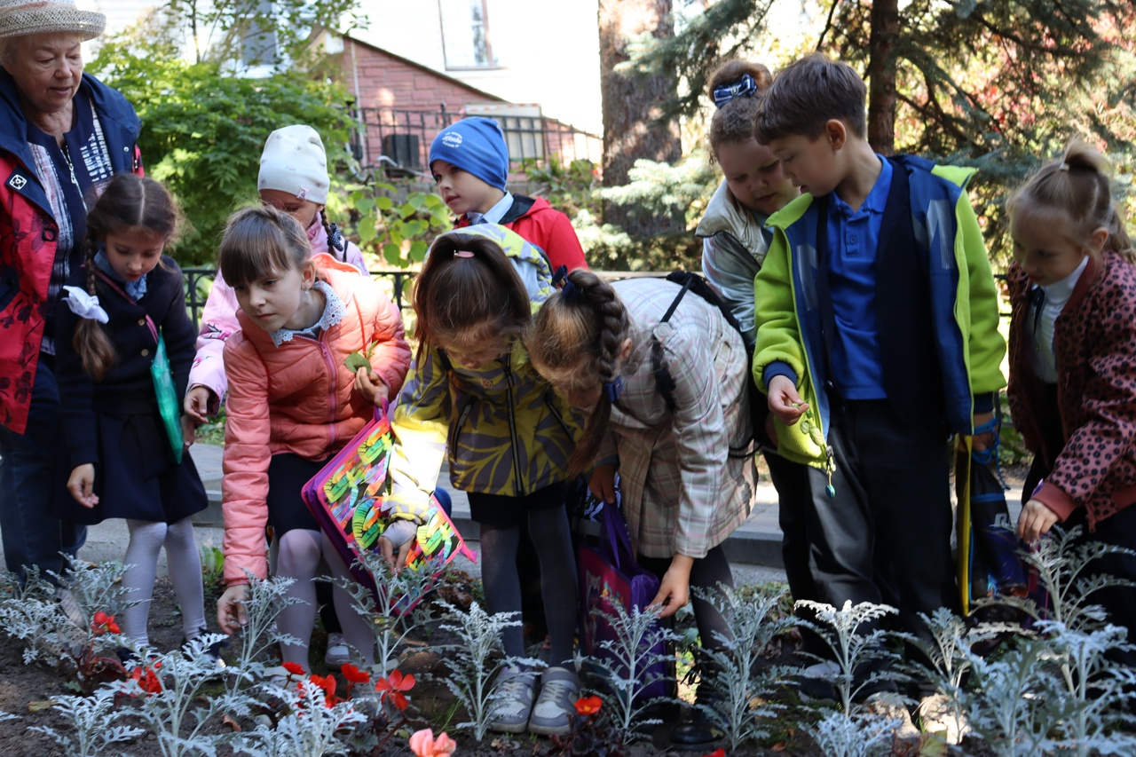
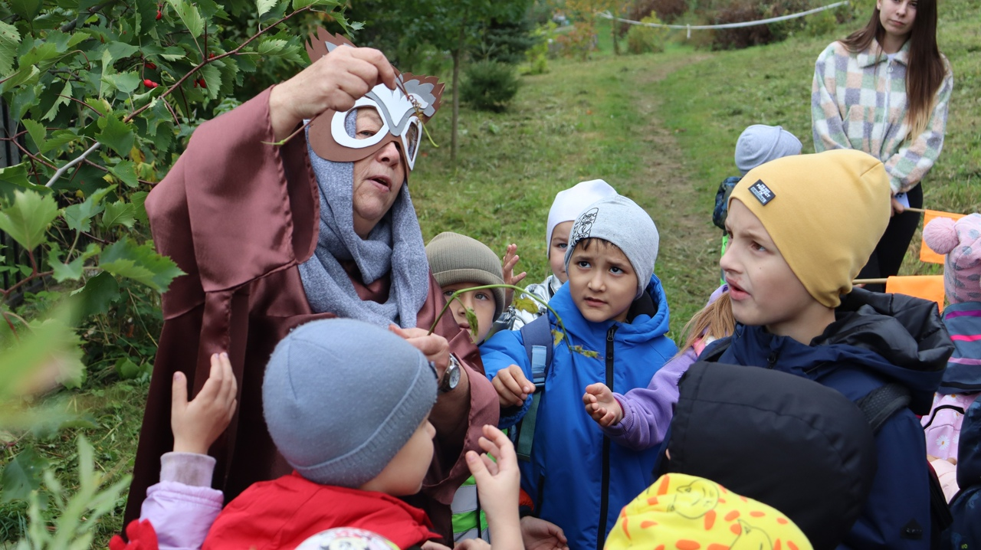
ТЕМАТИЧЕСКАЯ ЭКСКУРСИИ, КВЕСТ-ПРОГРАММЫ,
НАУЧНЫЕ МАСТЕР-КЛАССЫ
Тематические экскурсии:
Сезонные явления в природе,
Аптека на грядке и др.
Интерактивные программы:
Богатырские забавы,
Русская масленица,
Алиса в стране чудес и др.
Квесты-игры:
В стране невыученных уроков др.
Научные мастерклассы в лабораториях:
Мир под микроскопом,
Какую воду мы пьем?
Животные,которые нас окружают и др.
Тел. 8(4922) 778401 patsad@vladedu.ru https://vk.com/patsad

Slide 6
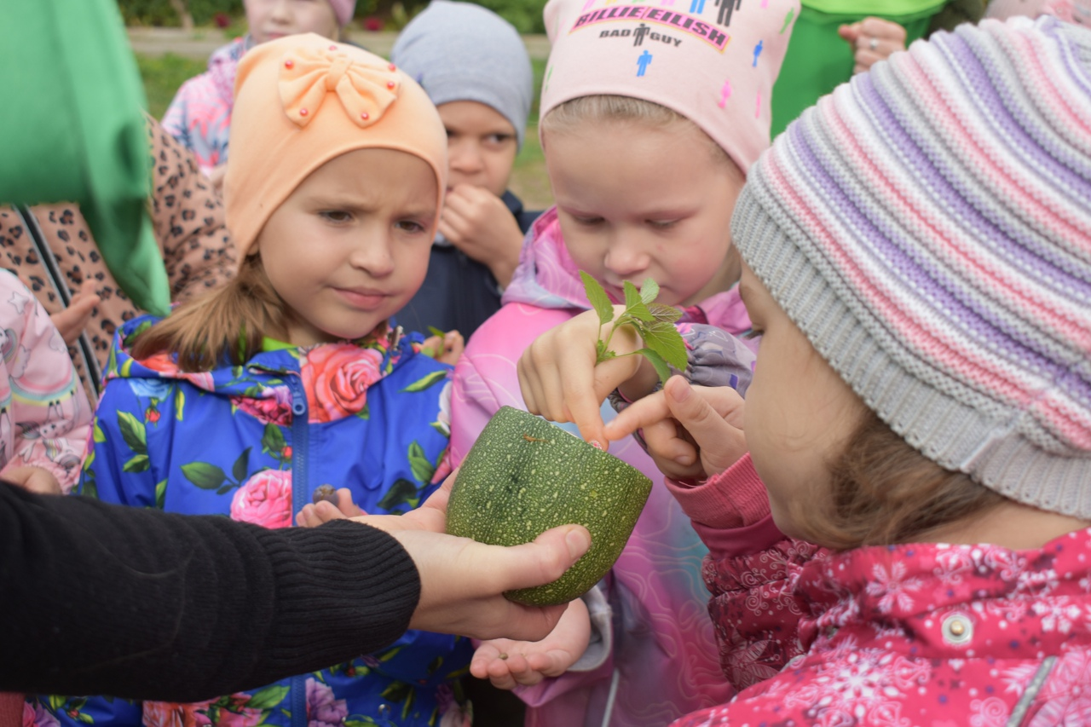
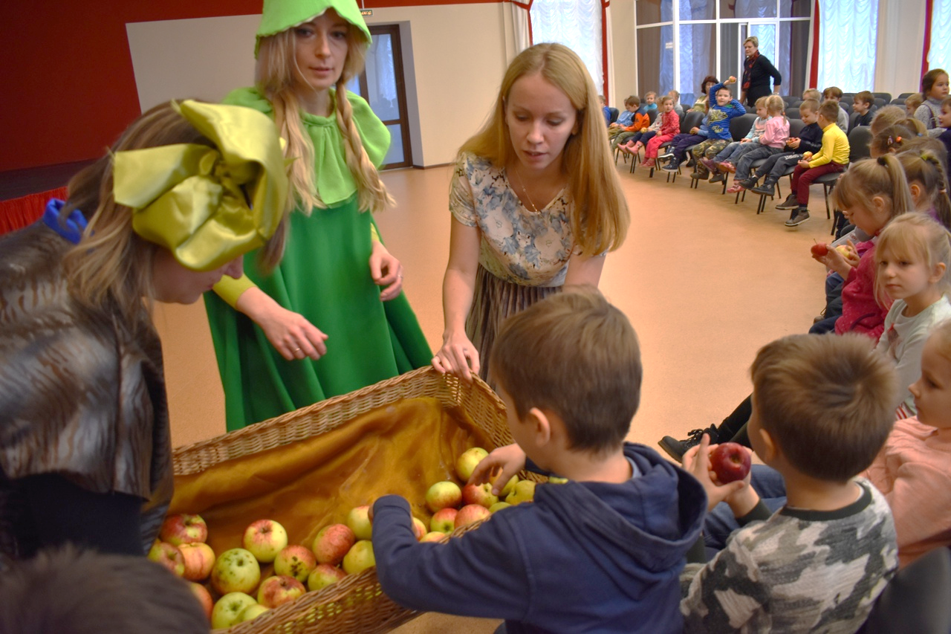
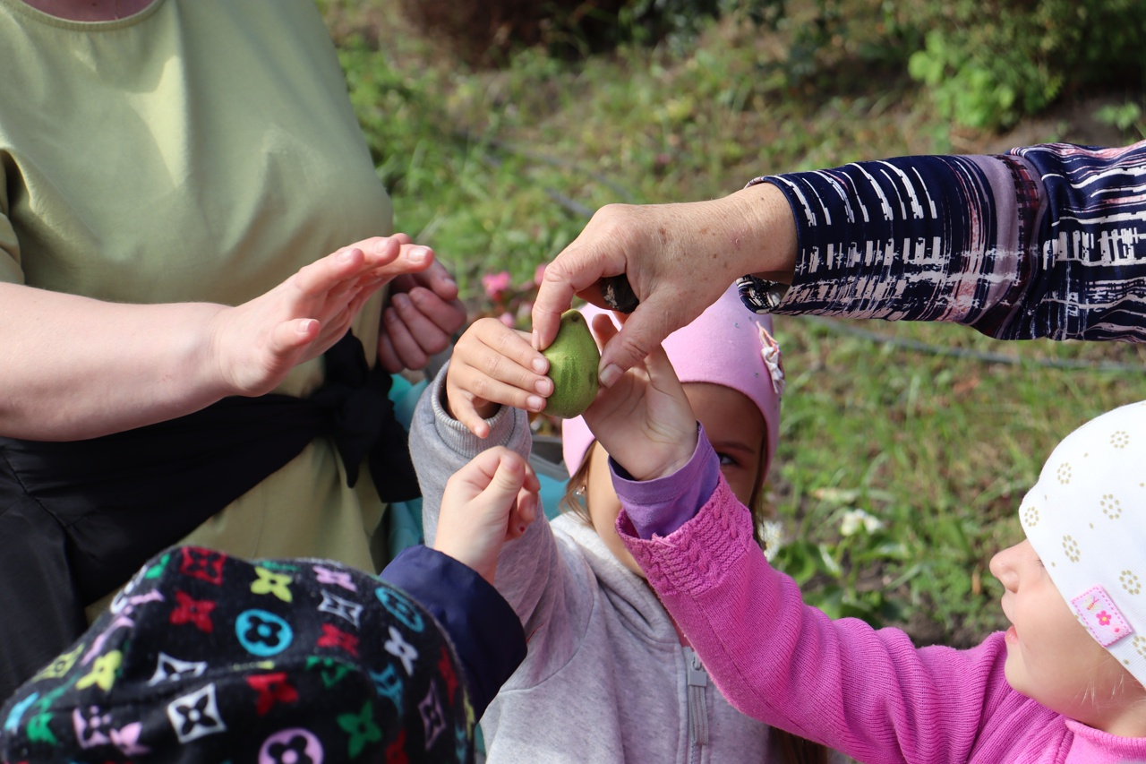
АКЦИИ, ПРАЗДНИКИ, ФЕСТИВАЛИ
Акция «Голубая лента» в День воды (март)
Открытый экологический марафон «Клязьме посвящается» март-май
День Лесов(март)
Праздник «Цветы России» (июнь)
МЕГАНАУКА 12-14 мая 2026 г.
Фестиваль мастерства по компетенциям «Эко», «Агро», «Ландшафт»
Тел. 8(4922) 778401 patsad@vladedu.ru https://vk.com/patsad

Slide 7

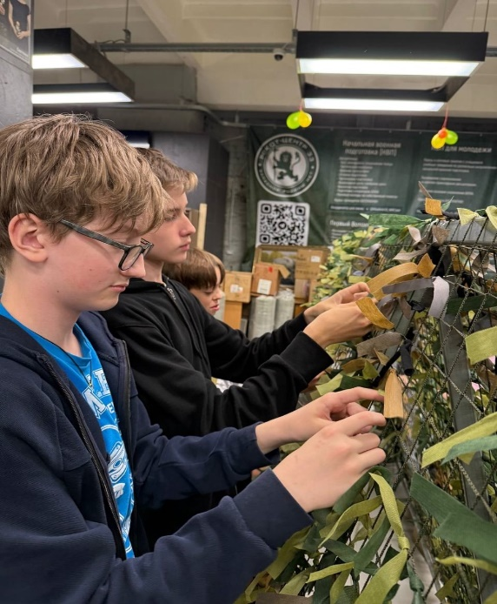
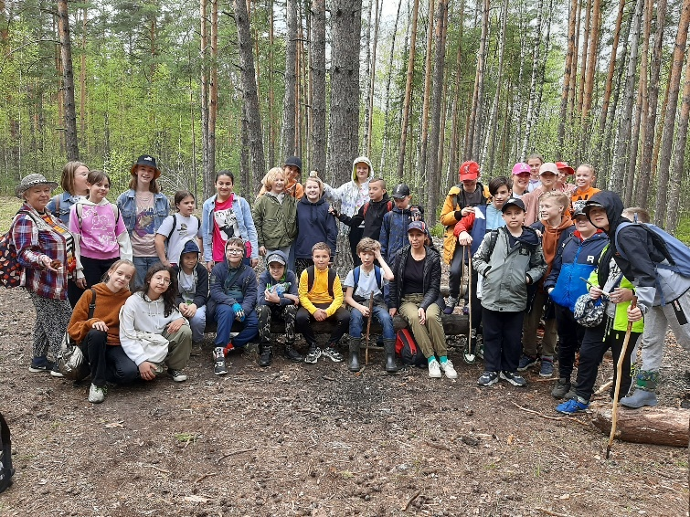
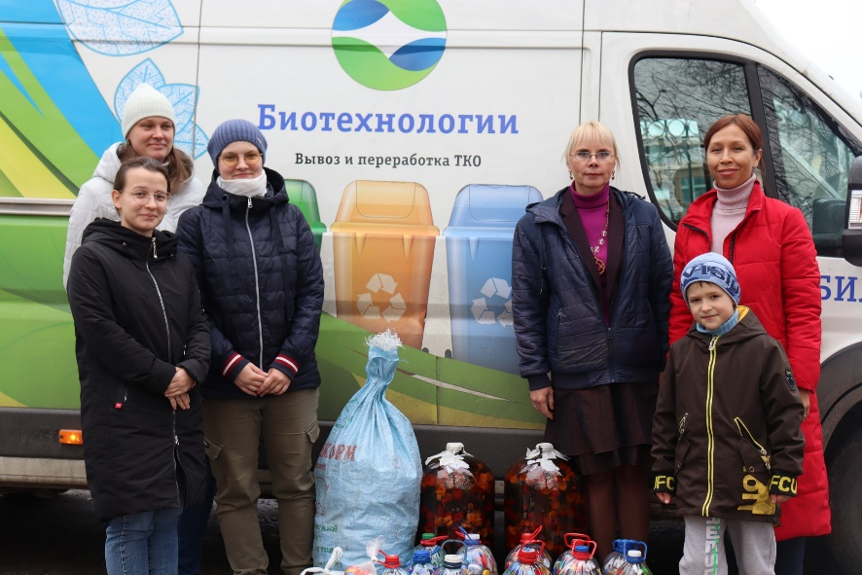
ВОЛОНТЁРСКАЯ АКТИВНОСТЬ
Добровольческие акции по уборке и сохранению леса
Волонтерская деятельность православно-патриотического направления
Помощь СВО
Экологические акции по очистке водных объектов
Благотворительные акции благоустройства территории города
Эколого-благотворительные проекты
Помощь приютам для животных
Тел. 8(4922) 778401 patsad@vladedu.ru https://vk.com/patsad

Slide 8
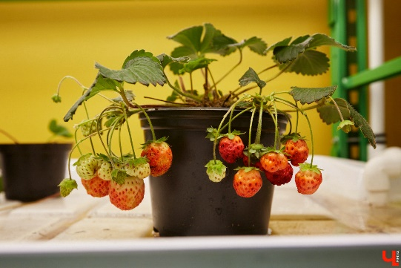
БУДЕМ РАДЫ СОТРУДНИЧЕСТВУ С ВАМИ!
Тел. 8(4922) 778401 patsad@vladedu.ru https://vk.com/patsad

Slide 9
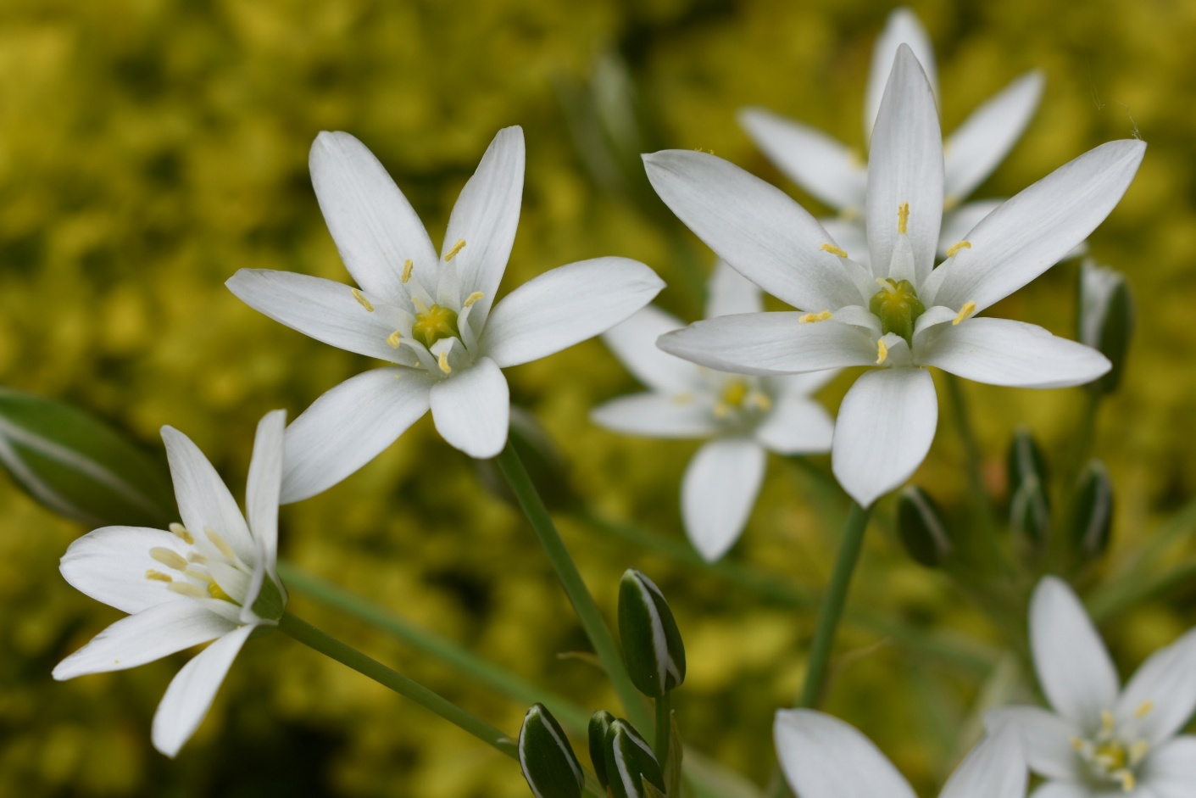

г. Владимир,
ул. Козлов Вал, д. 4а,5
8 (4922) 77-84-01,77-80-61
patsad@vladedu.ru
vk.com/patsad

